Slide 1
数据库原理与应用
左文明
wmzuo@scut.edu.cn

Slide 2

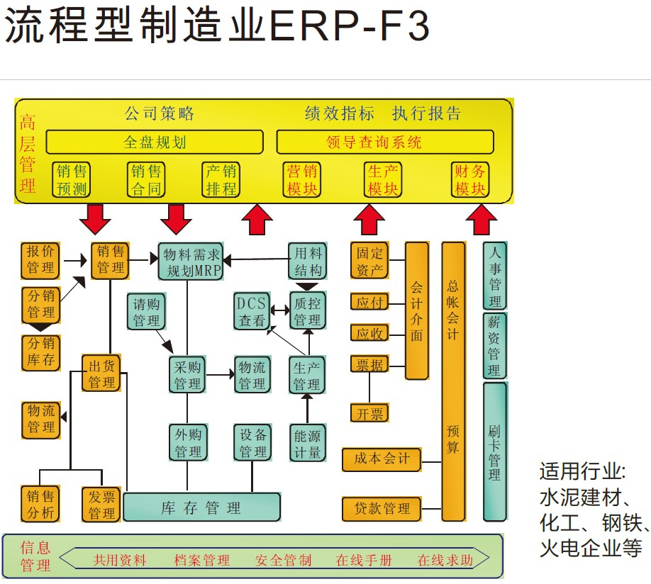
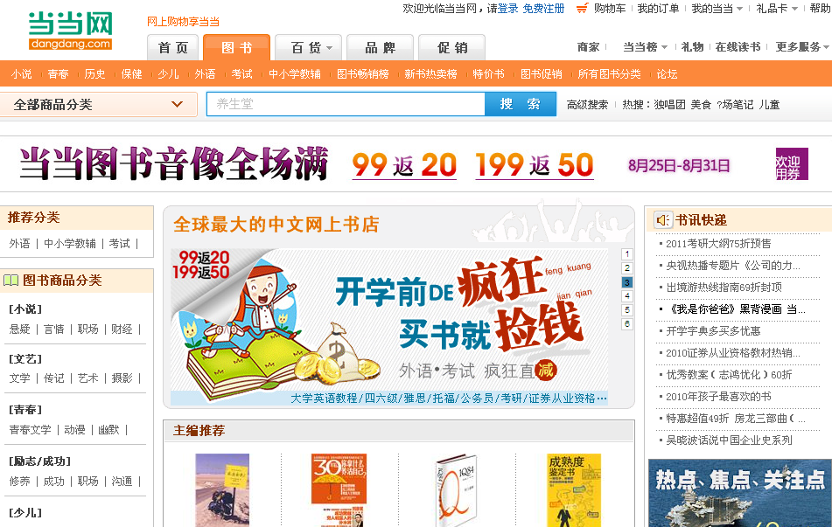
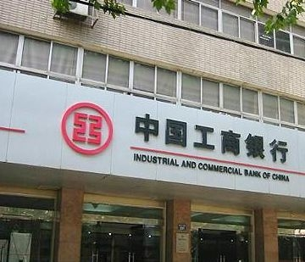

Slide 3
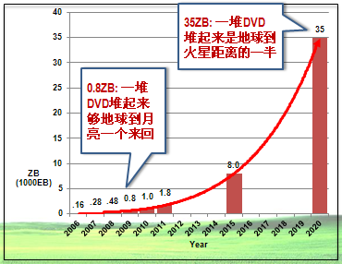
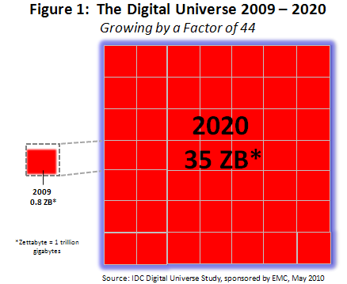
大数据
  IDC报告《Data Universe Study》
  全世界权威IT咨询公司研究报告预测:
  全世界数据量未来10年将从
  2009年的0.8ZB增长到
  2020年的35ZB,增长44倍!
  年均增长率>40%!

Slide 4

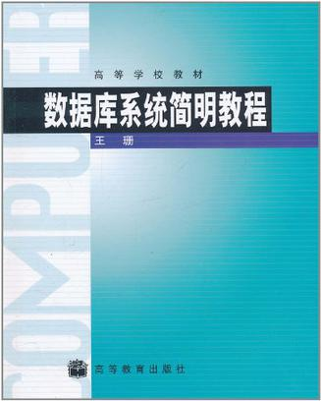
教材及参考资料
教材
参考资料
  王珊：数据库系统简明教程 ，高等教育出版社，2004
  Jeffrey D. Ullman, Jennifer Widom：数据库系统基础教程，机械工业出版社，2009

Slide 5
考试成绩
平时成绩
（作业、上机练习、大作业）
期末考试

Slide 6
内容安排
第一章：数据库基础知识
第二章：数据模型
第三章：关系数据模型
第四章：关系数据库的查询优化
第五章：关系数据库标准语言SQL
第六章：关系数据库规范化理论
第七章：数据库的安全性和完整性
第八章：数据库事务管理
第九章：数据库设计
第十章：数据库设计工具
第十一章：Java数据库连接
第十二章：数据仓库

Slide 7
第1章 数据库基础知识

Slide 8
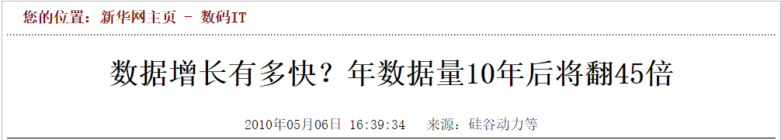
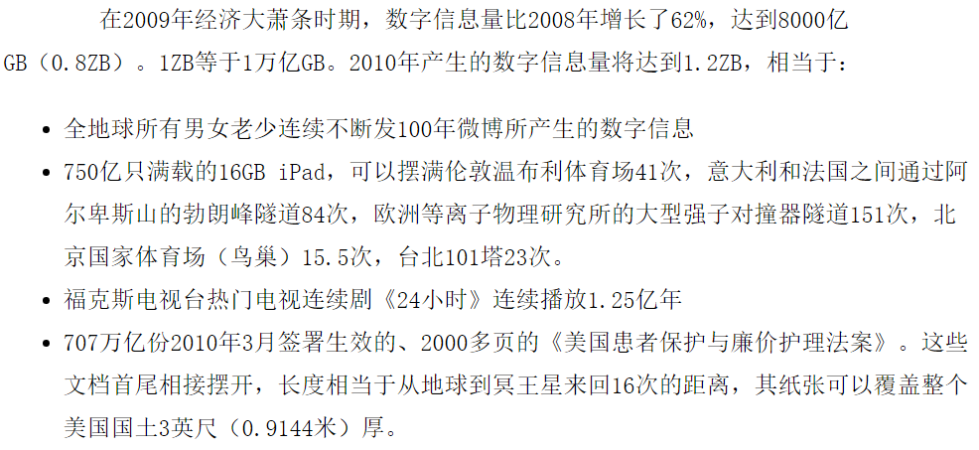

Slide 9
1.1 数据库技术的产生与发展
1.2 数据库的基本概念
1.3 数据模型
1.4 数据库体系结构
1.5 数据库的重要性及发展趋势

Slide 10
1.1 数据库技术的产生与发展
数据处理：对数据进行收集、储存、加工和传播。其目的有二：
  从大量原始数据中推导出有价值信息
  利用计算机科学地管理这些数据
数据管理：对数据的分类、组织、编码储存、检索和维护，数据管理是数据处理的中心问题。主要围绕提高数据独立性、降低数据的冗余度、提高数据共享性、提高数据的安全性和完整性等方面来进行改进，使使用者能有效地管理和使用数据资源
数据管理技术经历：人工管理、文件系统、数据库系统和高级数据库阶段

Slide 11
1.1.1 人工管理阶段
1 背景
时间：20世纪50年代中期以前，计算机用于科学计算
硬件：磁带、纸带，无磁盘
软件：无操作系统和管理软件
2 特点
  数据不保存在计算机内。
  没有专用的软件对数据进行管理。
  只有程序（program）的概念，没有文件（file）的概念。数据的组织方式必须由程序员自行设计与安排。
  数据面向程序。即一组数据对应一个程序，数据冗余大且不共享。
CASE：统计分析每一门课的成绩

Slide 12

应用程序与数据之间的对应关系
数据1
程序1
访问
数据2
访问
程序2
数据n
访问
程序n

Slide 13
1.1.2 文件系统阶段
1 背景
时间：20世纪50年代后期到60年代中期，计算机用于科学计算和数据处理
硬件：有了磁盘、磁鼓
软件：有了操作系统和专门的数据管理软件(文件系统)
2 特点
  数据以文件形式可长期保存在外部存储器的磁盘上。
  数据的逻辑结构与物理结构有了区别，但比较简单。
  文件组织已多样化。有索引文件、链接文件和直接存取文件等。
  数据面向应用。即数据不再属于某个特定的程序，可以重复使用。
  对数据的操作以记录为单位。
CASE：增加“血型”属性
Notes:
从以上4个特点，我们可以看出文件系统较之于第一个阶段有了很大的改进。但是它仍然存在许多缺陷，主要有：

Slide 14
应用程序与数据之间的对应关系
应用程序1
文件1
应用程序2
文件2
文件
系统
.
.
.
.
.
.
应用程序n
文件n
Notes:
数据冗余度大
由于文件和程序基本上是一一对应的，且文件由不同的程序人员在不同的时间产生，就会存在不同的文件格式。当不同的程序需要相同的数据时，也必须建立各自的文件而不能共享相同的数据，数据冗余大。
数据的独立性差
文件是为某一特定应用服务的，若增加新的应用，改变了数据的逻辑结构就必须修改应用程序，修改文件结构的定义。因此数据与程序之间仍缺乏独立性。文件系统仍是一个不具有弹性的无结构的数据集合。
完整性
文件系统的完整性控制是在程序中进行的，若增加一个约束条件就必须修改应用程序；若约束条件与多个文件中的多项数据有关，则在应用程序中很难体现。
一致性
由于数据冗余大，分散在多个文件中，很难保证数据之间的一致性。
并发控制
若多个用户同时执行同一个程序，会造成写回文件中的数据不正确的情况。例如：两个用户同时到银行对同一个帐户A进行取款操作（各自取￥30，￥40），设A的初始值为100，由于没有进行并发控制，先完成操作的用户对数据修改可能会被后一个修改所覆盖，最后存入文件中的值可能为￥70或￥60，结果不正确。
数据存取
每新增一个应用，都必须编写一个新的应用程序，可能产生一个新的文件

Slide 15
文件系统存在的问题
数据冗余度大
由于文件和程序基本上是一一对应的，且文件由不同的程序人员在不同的时间产生，就会存在不同的文件格式。当不同的程序需要相同的数据时，也必须建立各自的文件而不能共享相同的数据，数据冗余大。
数据的独立性差
文件是为某一特定应用服务的，若增加新的应用，改变了数据的逻辑结构就必须修改应用程序，修改文件结构的定义。因此数据与程序之间仍缺乏独立性。文件系统仍是一个不具有弹性的无结构的数据集合。
完整性
文件系统的完整性控制是在程序中进行的，若增加一个约束条件就必须修改应用程序；若约束条件与多个文件中的多项数据有关，则在应用程序中很难体现。

Slide 16
文件系统存在的问题
一致性
由于数据冗余大，分散在多个文件中，很难保证数据之间的一致性。
并发控制
若多个用户同时执行同一个程序，会造成写回文件中的数据不正确的情况。例如：两个用户同时到银行对同一个帐户A进行取款操作（各自取￥30，￥40），设A的初始值为100，由于没有进行并发控制，先完成操作的用户对数据修改可能会被后一个修改所覆盖，最后存入文件中的值可能为￥70或￥60，结果不正确。
数据存取
每新增一个应用，都必须编写一个新的应用程序，可能产生一个新的文件

Slide 17
1.1.3 数据库系统阶段
1 背景
时间：20世纪60年代后期
硬件：大容量磁盘，硬件价格下降
软件：软件价格上升，为编制和维护系统软件及应用
程序所需成本增加
2 特点
  数据库系统向用户提供高级接口。
  查询的处理和优化。
  并发控制。
  数据的完整性约束。
CASE：创建学生表、课程表、学生选课表

Slide 18
应用程序与数据的对应关系(数据库系统)
应用程序1
数据库
应用程序2
DBMS
…

Slide 19
1.1.4 高级数据库阶段
1 背景
时间：20世纪80年代末开始
硬件：硬件技术飞速发展，互联网的发展
软件：产生了许多新的应用领域
2 特点
  应用的多元化
  演绎数据库、面向对象数据库、分布式数据库、工程数据库、时态数据库、模糊数据库。

Slide 20
1.2 数据库的基本概念
1.数据(Data)：描述事物的符号记录
数据是数据库中存储的基本对象
描述事物的符号可以是数字、文字、图形、图像、声音、语言等。
包括数据的表现形式和数据的解释两个部分。
（李明，男，21，1990，江苏，管理系，2007）
表现形式：文字、数字
数据解释： 李明是个大学生，1990年出生，男， 江苏人，2007年考入管理系

Slide 21
2.信息：由原始数据经加工提炼而成的、用于决定行为、计划或具有一定语义的数据称为信息。
数据与信息在概念上是有区别的，数据是信息的具体表现形式，信息是数据有意义的表现。不是所有数据都能成为信息，只有抽取加工之后，具有新的事实知识的数据才能成为信息。
数据经过加工处理之后成为信息，仍然以数据形式表现，此时数据是信息的载体。

Slide 22
1.2.2 数据库
数据库的应用
  银行的存取款操作
  网购
数据库（Database，DB）是指长期保存在计算机的存储设备上、并按照某种模型组织起来的、可以被各种用户或应用共享的数据的集合。
数据库技术是为了使数据便于人们访问、操作和更新而产生的一种数据存储组织技术。

Slide 23
数据库特点
（1）用综合的方法组织数据，具有较小的数据冗余。
（2）可供多个用户共享，具有较高的数据独立性。
（3）具有安全控制机制，能够保证数据的安全、可靠。
（4）允许并发地使用数据库。
（5）能有效、及时地处理数据。
（6）保证数据的一致性和完整性。
（7）具有较强的易扩展性。

Slide 24
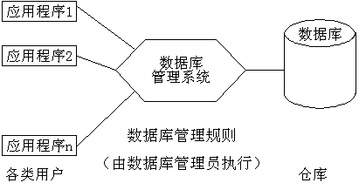
1.2.3 数据库系统
数据库系统主要由数据库管理系统（Database Management System，DBMS）、数据库应用程序、数据库以及数据库管理员（Database Administer，DBA）组成。
DBS=DBMS+DB+DBA+AP

Slide 25
数据库管理系统
什么是DBMS
  数据库管理系统（Database Management System，简称DBMS）是位于用户与操作系统之间的一层数据管理软件。
DBMS的用途
  科学地组织和存储数据、高效地获取和维护数据

Slide 26
DBMS的主要功能
  数据定义功能
  提供数据定义语言(DDL，Data Definition Language)
  定义数据库中的数据对象：表、索引、视图等
  create table student ( sno char(12), sname char(20), sgender char(2), sbirthday int, shometown char(10), sdept char(15), senrollyear int);

Slide 27
  数据操纵功能
  提供数据操纵语言(DML，Data Manipulation Language)
  操纵数据实现对数据库的基本操作
  (查询、插入、删除和修改)
  insert into student values(‘200930671001’,’李明’,’男’,1992,’江苏省南京市’,’计算机系’,2009)
  select sname from student where sdept=‘电子商务系’

Slide 28
DBMS的主要功能
  数据库的运行管理
  保证数据的安全性、完整性、
  多用户对数据的并发使用
  发生故障后的系统恢复
  数据库的建立和维护功能
  数据库数据批量装载
  数据库转储
  介质故障恢复
  数据库的重组织
  性能监视等

Slide 29
1.3 数据模型
数据模型就是对现实世界的模拟。
数据模型由数据结构，数据操作和完整性约束三个要素组成。

Slide 30
1.4 数据库体系结构
数据独立性
  应用程序和数据库的数据结构之间相互独立，不受影响
数据独立性分为物理数据独立性和逻辑数据独立性两个级别。
  物理独立性是指数据的物理结构变化不影响数据的逻辑结构，即用户和用户程序不依赖于数据库的物理结构。
  数据的逻辑独立性是指当数据库重构造时，如增加新的关系或对原有关系增加新的字段等，用户和用户程序不会受影响。

Slide 31
数据库三级模式
数据模式分为三种：
（1）内模式（internal schema）：数据库最内的一层。它是数据库在物理存储方面的描述，定义所有内部记录类型、索引和文件的组织方式，以及数据控制方面的细节。
（2）概念模式（conceptional schema）：数据库的逻辑表示，包括每个数据的逻辑定义以及数据间的逻辑联系
（3）外模式（external schema）：用户所使用的数据库，是一个或几个特定用户所使用的数据集合（外部模型），是用户与数据库系统的接口，是概念模型的逻辑子集。

Slide 32

数据库三级模式结构和二级功能映射

Slide 33
两级映射
（1）概念模式/内模式映射
概念模式/内模式映象存在于概念级和内部级之间，用于定义概念模式和内模式之间的对应性。例如，说明逻辑记录和字段在内部是如何表示的。数据库中概念模式/内模式映象是惟一的，该映象定义通常包含在模式描述中。为了保证数据的物理独立性，当数据库的存储结构改变了（例如选用了另一种存储结构），数据库管理员必须修改概念模式/内模式映象，使概念模式保持不变，从而应用程序不受影响，保证了数据与程序的物理独立性。

Slide 34
两级映射（续）
（2）外模式/概念模式映射
外模式/概念模式映象存在于外部级和概念级之间，用于定义外模式和概念模式之间的对应性。为了保证数据的逻辑独立性，当概念模式改变时，数据库管理员必须修改有关的外模式/概念模式映象，使外模式保持不变。应用程序是依据数据的外模式编写的，从而应用程序不必修改，保证了数据与程序的逻辑独立性。

Slide 35
数据库的重要性
数据库几乎无处不在
  银行: 各种事务
  航空公司: 定票和购票, 航班安排
  大学: 注册和学籍管理,学生成绩
  图书馆信息管理系统
  网上书店管理系统
  医院信息管理系统
  人事管理信息系统
  网上订餐管理系统
  城市公交查询系统
  超市管理系统
  … …
数据库技术是信息化社会的支撑技术。

Slide 36
数据库的发展趋势
（1）“四高”: DBMS应具有高可靠性、高性能、高可伸缩性和高安全性。
（2）“互联”:按应支持互联网环境下的应用，支持信息系统间“互联互访”，实现不同数据库间的数据交换和共享，支持无线通讯发展带来的革命性的变化。
（3）“协同”: 面向行业应用领域要求，协同发展数据库套件与应用构件。

Slide 37
小 结
数据管理技术经历了人工管理、文件系统、数据库和高级数据库技术四个阶段。
数据库系统是在文件系统的基础上发展而成的，同时又克服了文件系统的三个缺陷：数据的冗余、不一致性和联系性差。
数据模型是对现实世界进行抽象的工具，用于描述现实世界的数据、数据联系、数据语义和数据约束等方面内容。
数据库是存储在一起集中管理的相关数据的集合。数据库的体系结构是对数据的三个抽象级别。它把数据的具体组织留给DBMS去做，用户只需抽象地处理逻辑数据，而不必关心数据在计算机中的存储，减轻了用户使用系统的负担。由于三级结构之间往往差别很大，存在着两级映射，因此使DBS具有较高的数据独立性：物理数据独立性和逻辑数据独立性。
数据库技术对社会的正常运作起着很重要的作用，因此学习数据库知识是必要而且迫切的。
作业：P12，四、实践题（2）

